Slide 1
Деятельность
Территориального фонда
обязательного медицинского страхования
Республики Саха (Якутия):
Итоги и перспективы
Горохов Александр Васильевич
Директор ТФОМС РС(Я)

Slide 2
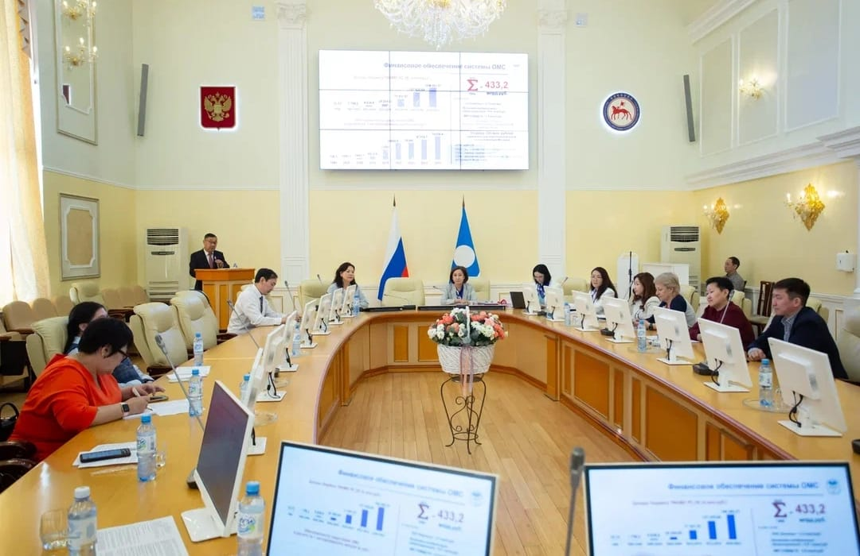
Семинар проводится с 2009 года, 17ый раз
Участники Республиканского семинара - совещания для главных бухгалтеров, экономистов и статистиков медицинских организаций, работающих в системе ОМС «Экономика и финансы системы ОМС»
Территориальный фонд обязательного медицинского страхования Республики Саха (Якутия)
Министерство здравоохранения Республики Саха (Якутия)
Министерство финансов Республики Саха (Якутия)
Отделение Социального фонда России по Республике Саха (Якутия)
ГКУ РС(Я) «Республиканское казначейство»
Заместитель генерального директора ФГБУ Центр экспертизы и контроля качества медицинской помощи МЗ РФ Железнякова Инна Александровна

Slide 3
Объем субвенции ФОМС бюджету ТФ ОМС РС (Я) на 2019-2025гг.
Постановление Правительства РФ от 18.10.2018 г. № 1240 "О внесении изменений в Постановление РФ №462 от 5.05.2012 г."
года | расчет субвенции, тыс.руб | прирост, тыс.руб | прирост% | за счет изменения коэф, млн.руб
2019 | 33 919 195,2 | 6 685 156,6 | 24,5% | 4 357,8
2020 | 36 194 543,9 | 2 275 348,7 | 6,7% | 4 651,7
2021 | 37 058 514,7 | 863 970,8 | 2,4% | 4 762,7
Постановление Правительства РФ от 22.11.2021 г. № 2005 "О внесении изменений в Постановление РФ №462 от 5.05.2012 г."
2022 | 44 009 468,1 | 6 950 953,5 | 18,8% | 4 063,7
Постановление Правительства РФ от 24.11.2022 г. № 2130 "О внесении изменений в Постановление РФ №462 от 5.05.2012 г."
2023 | 51 416 932,8 | 7 407 464,7 | 16,8% | 2 514,4
Постановление Правительства РФ от 30.09.2023 № 1618 "О внесении изменений в методику распределения субвенций,…"
2024 | 60 169 657,2 | 8 752 724,4 | 17,0% | 2 865,2
2025 | 69 897 385,6 | 9 727 728,4 | 16,2% | 3 328,4
За период с 2019 года Методика распределения Субвенции ФОМС менялась 4 раза.
2019 - ИБР-ПР
2022 – увеличение показателя ограничения ПР
2023 – отмена ограничения ПР
2024 – включение дополнительного коэффициента доступности медпомощи
2025 – значительный рост подушевого норматива ПГГ РФ на 3 148 руб.
17 932,5р. 21 080,3р.

Slide 4
Подушевые нормативы финансирования территориальной программы ОМС 2013-2025гг.(руб.)
16,3%
17,9%
17,0%
20,1%
1,9%
7,0%
20,5%
7,6%
12,5%
2,1%
Notes:
Динамика роста подушевого норматива финансирования ТПОМС РС(Я) за 13 лет. На 2013г составлял 18 821 р на 1 застрахованное лицо, на 2025г – 75 899,04р. на 1 застрахованное лицо.
В 2013г доля ОМС занимала 74,3%.

Slide 5
Объем средств, направленных в медицинские организации по итогам оценки достижения значений показателей результативности деятельности медицинских организаций Республики Саха (Якутия) по итогам 2024 года
№ п/п | МО | Сумма стимулирующих выплат, тыс.руб.
1 | ГАУ РС(Я) "ЯГБ №3" | 24 813,09
2 | ГБУ РС(Я) "Поликлиника №1" | 23 100,92
3 | ГБУ РС(Я) "ЯГБ №2" | 16 758,89
4 | ГБУ РС(Я) "Медицинский центр г. Якутска" | 16 403,73
5 | ГБУ РС(Я) "Алданская ЦРБ" | 11 894,66
6 | ГУЗ РС(Я) "РБ №3" | 9 940,76
7 | ГБУ РС(Я) "Нерюнгринская ЦРБ" | 8 031,23
8 | ГБУ РС(Я) "Айхальская ГБ" | 7 917,70
9 | ГБУ РС(Я) "Мирнинская ЦРБ" | 6 378,87
10 | ГБУ РС(Я) "Ленская ЦРБ" | 4 683,02
11 | ГАУ РС(Я) "Хангаласская ЦРБ" | 4 003,15
12 | ГБУ РС(Я) "Вилюйская ЦРБ им.П.А.Петрова" | 3 753,09
13 | ГБУ РС(Я) "Нюрбинская ЦРБ" | 3 047,38
14 | ГБУ РС(Я) "Усть-Алданская ЦРБ" | 2 586,70
15 | ГБУ РС(Я) "Верхневилюйская ЦРБ" | 2 255,59
16 | ГБУ РС(Я) "Амгинская ЦРБ" | 2 009,91
17 | ГБУ РС(Я) "Верхоянская ЦРБ" | 1 322,37
18 | ГБУ РС(Я) "Среднеколымская ЦРБ им.С.И.Мицкевича" | 836,75
19 | ГБУ РС(Я) "Оленекская ЦРБ" | 694,28
20 | ГБУ РС(Я) "Эвено-Бытантайская ЦРБ им.К.А.Серебряковой | 389,75
21 | ГБУ РС(Я) "Анабарская ЦРБ" | 374,36
 | ВСЕГО | 151 196,20
Notes:
На выплаты медицинским организациям, достигшим целевые показатели результативности деятельности по итогам 2024 года, направлены всего 151,2 млн. рублей.
Из 44 медицинских организаций выплаты направлены в 21 МО.
Стимулирующие выплаты не распределены 23 медицинским организациям, выполнившим до 40% показателей.

Slide 6
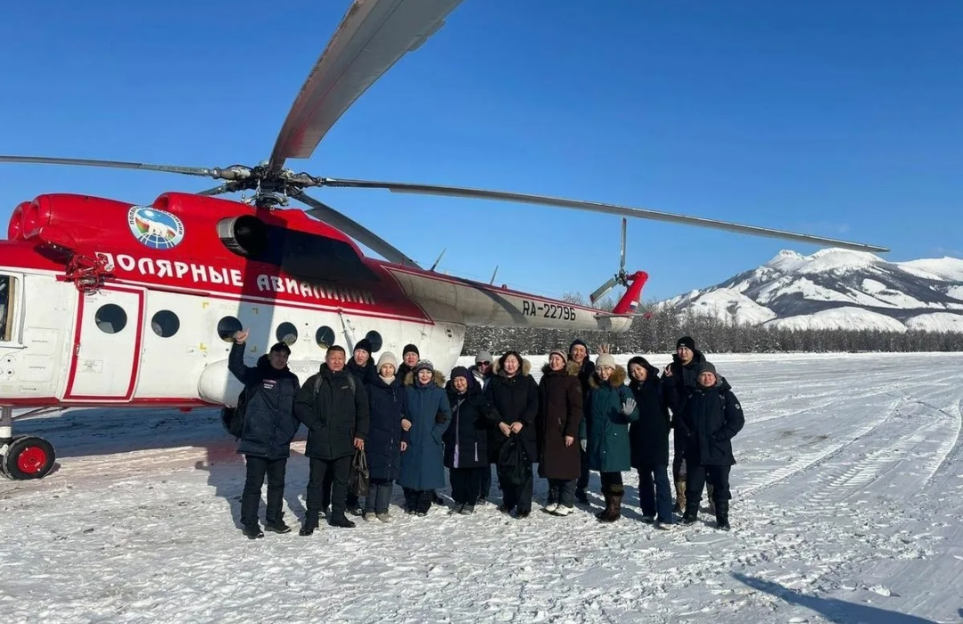
Пилотный проект РЦМБ
2 года отработал пилот РЦМБ
Вылеты во все 89 нас. пунктов Арктики, 7 бригад
2 кратный размер заработной платы (во время вылетов) 276,139тр. На руки
В 2024 году охват 23 307 жителей, в 25 году-33076
Тарифы , учитывающие дорогостоящие расходы:
1 посещения– 24 год- 5 474,85 руб., 25 год- 4 614,55 руб., в 2,4 раза выше среднереспубл.
1 обращения– 24 год - 14 640,20 руб.,25 год -12508,74 руб., в 3,4 раза выше среднереспубл.
Финансовое обеспечение за счет ОМС 2023 год- 723,3 млн. рублей, 2024 год-797,3 млн.руб., 2025год-867,7 млн.руб.
Дополнительные расходы связанные с вылетами дорогостоящими видами транспорта в 2023 году составили 224,5 млн. рублей,31% всех расходов, в 2024 году 410,2 млн.руб. или 45% всех расходов
Эффективность Проекта
Высокая выявляемость заболеваний, в том числе, по итогам 2023-2024гг. более 15 тысяч человек заболевания выявлены впервые.
Увеличение охвата населения профилактическими медицинскими осмотрами и диспансеризацией и диспансерным наблюдением.
Повышение удовлетворенности оказанием медицинской помощи у населения Арктической зоны РС (Я): с 36% в 2022г. до 60% в 2024г.

Slide 7
Проект МХЦ (Мобильный хирургический центр на базе ГБУ РС(Я) Республиканской больницы №2 ЦЭМП
ТПОМС 2024 год 417,6 млн. рублей.
Выполнено 602 операции в 14 районах республики
Средний тариф РБ № 2 – ЦЭМП_МХЦ 522,4 тыс. рублей, в 3,3 раза выше среднереспубликанского тарифа СП
ЗП врачей на руки 264 тыс. рублей, СМП 143,7тыс. рублей.
Экономическая выгода населения 50 млн. рублей
Результат
- повышение доступности и качества оказания специализированной медицинской помощи жителям республики.
- на основании проведенных мастер-классов для врачей ЦУБ, повышен уровень подготовки специалистов на местах, оказана практическая помощь.
- достигнуто снижение очередности в листах ожидания ВМП среди жителей районов республики;
- снижены затраты населения на оказание специализированной медицинской помощи (проезд, проживание в г. Якутске, ожидание и прочие расходы).

Slide 8
Приоритетные задачи
1.Обеспечение сбалансированности ТПОМС путем управления процессами планирования объемов медицинской помощи и их финансового обеспечения. Реализация положений 326-ФЗ, ст. 35 части 7.1 2. Ориентация на превентивную медицину: акцент на профилактические мероприятия, диспансеризацию и диагностику заболеваний на ранней стадии. 3. Цифровизация процессов взаимодействия участников сферы ОМС . 4. Внедрение использования возможностей искусственного интеллекта для обработки массива диагностических исследований. 5. Дальнейшее повышение доступности медицинской помощи путем внедрения передвижных форм оказания медицинской помощи на новой медико-технологической основе (мобильные бригады, мобильный госпиталь) с внесением предложений в Минздрав России, ФОМС 6. Развитие высокотехнологичной медицинской помощи, совершенствование специализированной медицинской помощи (снижение «необоснованных» госпитализаций, исполнение высоко-затратных КСГ)

Slide 9
Спасибо за внимание!

